Slide 1
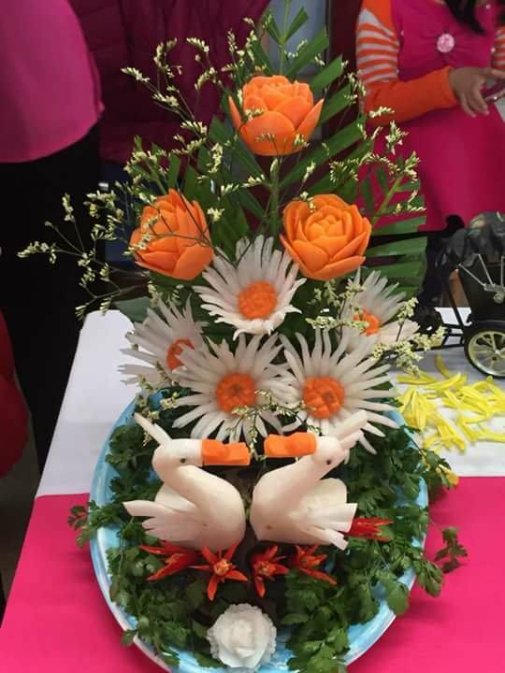

Slide 2
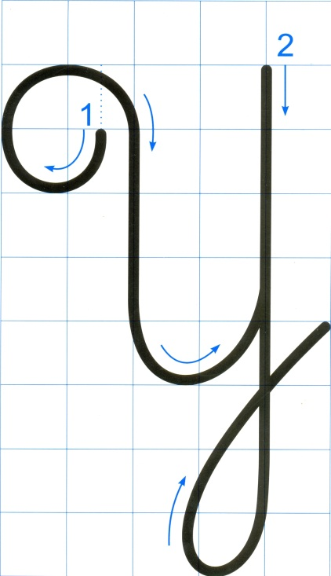
Tập viết
Chữ hoa Y
Chữ hoa Y cao mấy ô li ?
Chữ hoa Y cao 8 ô li.
8 ô li.

Slide 3
Tập viết
Chữ hoa Y
Con chữ Y được viết bởi mấy nét? Là những nét nào?
Gồm 2 nét : nét móc hai đầu và nét khuyết ngược.

Slide 4
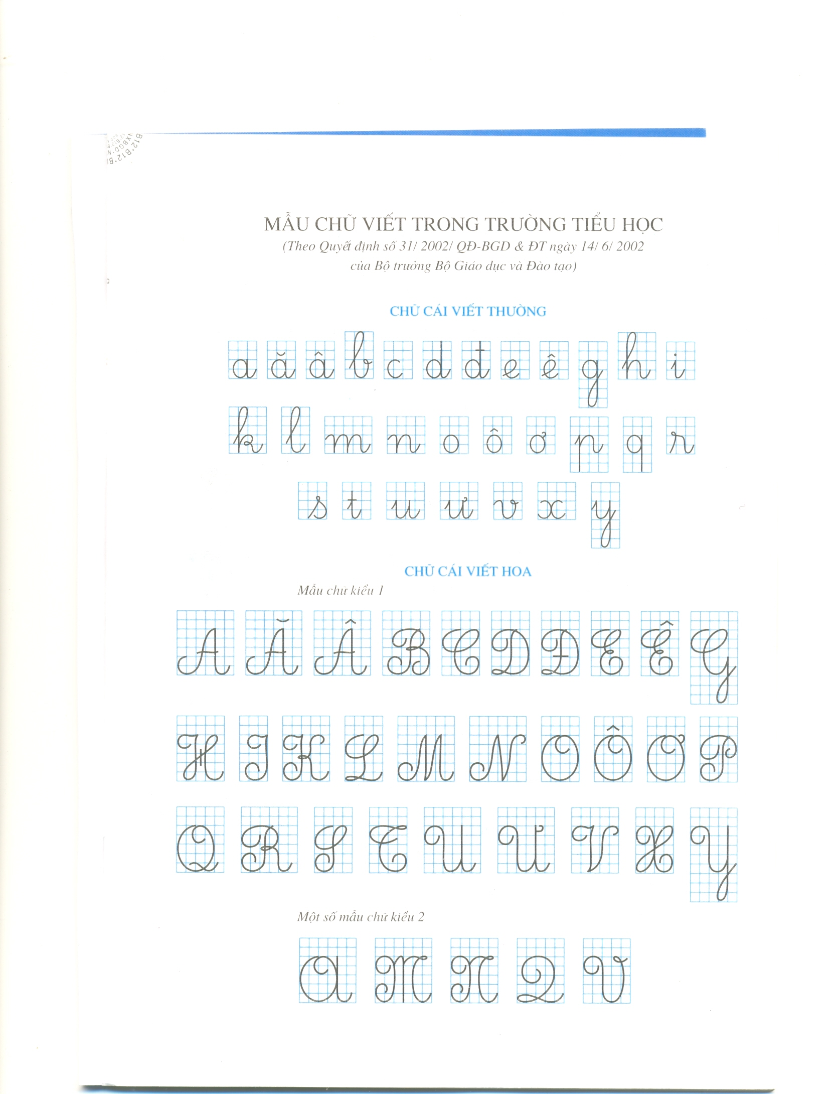
Tập viết
Chữ hoa Y
1
Viết chữ hoa Y
Nét thứ 2 con chữ Y giống nét thứ 2 con chữ nào em đã học?
Nét thứ 1 con chữ Y giống nét thứ 1 con chữ nào em đã học?

Slide 5

1
Hướng dẫn viết chữ hoa Y
Quy trình:
Nét 1: Viết như nét thứ nhât của chữ U.
Nét 2 : Lia but lên dòng kẻ thứ 2, rẻ bút xuống đường kẻ 6, đổi chiều bút, viết nét khuyết ngược,kéo dài xuống đường kẻ 4 dưới đường kẻ 1, dừng bút ở đường kẻ 2 phía trên.

Slide 6

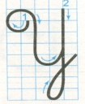

Thứ ba, ngày 17 tháng 3 năm 2015
Trò chơi
Tập viết
Chữ hoa
2
Hướng dẫn viết cụm từ ứng dụng ứng dụng
Viết nhanh, viết đẹp
Lưu ý: Nét cuối của chữ Y nối với nét đầu của chữ êu.

Slide 7

1
Hướng dẫn viết chữ hoa Y

Slide 8
Thứ ba, ngày 17 tháng 3 năm 2015
Trò chơi
Tập viết
Chữ hoa
2
Hướng dẫn viết cụm từ ứng dụng ứng dụng
Viết nhanh, viết đẹp
Lưu ý: Nét cuối của chữ Y nối với nét đầu của chữ êu.

Slide 9
2
Viết cụm từ ứng dụng
Yêu lũy tre làng

Slide 10
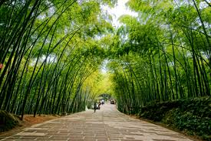
2
Viết cụm từ ứng dụng

Slide 11
2
Viết cụm từ ứng dụng
Yêu lũy tre làng
Chữ Y hoa cao mấy li ?
Chữ Y cao 4 li.

Slide 12
2
Viết cụm từ ứng dụng
Yêu lũy tre làng
Các chữ l, y , g cao mấy li ?
Các chữ l, y, g cao 2,5 li.

Slide 13
2
Viết cụm từ ứng dụng
Yêu lũy tre làng
Chữ t cao mấy li ?
Chữ t cao 1,5 li.

Slide 14
2
Viết cụm từ ứng dụng
Yêu lũy tre làng
Chữ r cao mấy li ?
Chữ r cao 1,25 li.

Slide 15
2
Viết cụm từ ứng dụng
Yêu lũy tre làng
Các chữ ê, u, e, a, n cao mấy li ?
Các chữ ê, u, e, a, n cao 1 li.

Slide 16
2
Viết cụm từ ứng dụng
Yêu lũy tre làng
Ở các chữ thì dấu thanh được đặt như thế nào ?
Ở chữ lũy thì dấu ngã được đặt trên con chữ u.
Ở chữ làng thì dấu huyền được đặt trên con chữ a

Slide 17
2
Viết cụm từ ứng dụng
Yêu lũy tre làng
Các chữ viết cách nhau khoảng chừng nào?
Các chữ viết cách nhau bằng một con chữ o.

Slide 18



3
Viết vở

Slide 19
Củng cố
Về nhà viết lại bài nhiều lần cho đẹp

Slide 20

Chúc các em
chăm ngoan
học tốt !

